Slide 1
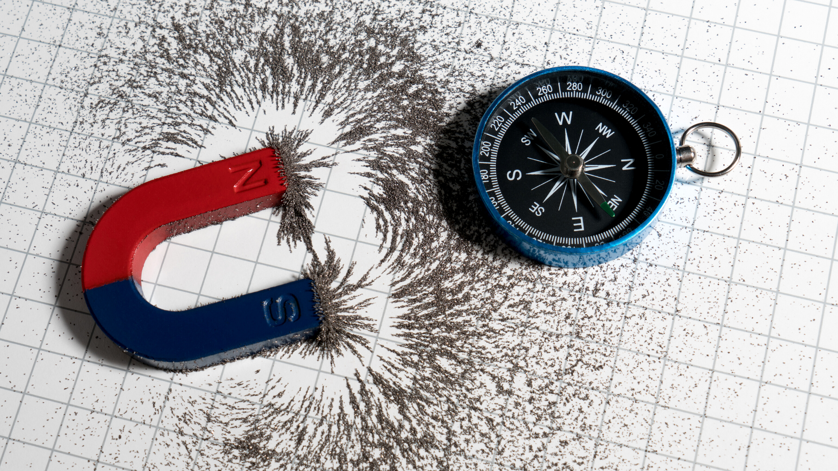
第17 章 磁场和它的源
1 磁力与电荷的运动
2 磁场与磁感应强度
3 毕奥-萨伐尔定律
4 匀速运动点电荷的磁场*
5 安培环路定理
6 利用安培环路定理求磁场的分布
7 与变化电场相联系的磁场
8 电场与磁场的相对性和统一性*

Slide 2
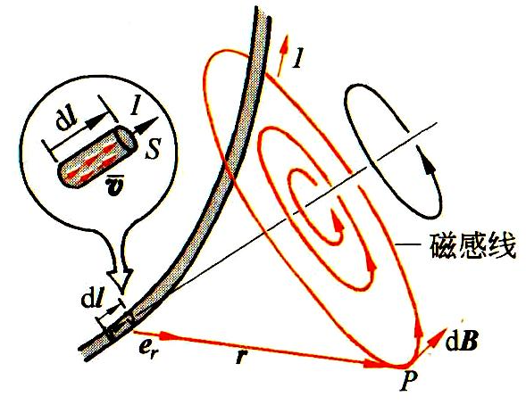
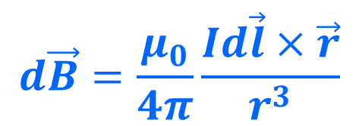
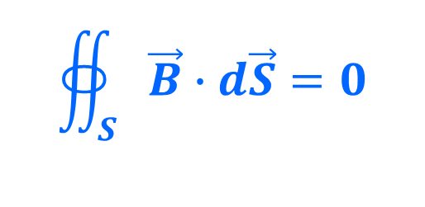
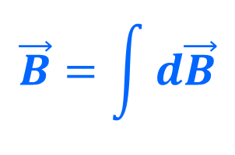
磁高斯定理
磁感应线是闭合曲线
通过任意闭合曲面的磁通量必等于零
$$∯_{S}{\vec{B}∙d\vec{S}}=0$$
磁场是无源场
没有磁荷/磁单极
毕奥—萨伐尔定律
$$d\vec{B}=\frac{μ_{0}}{4π}\frac{Id\vec{l}×\vec{r}}{r^{3}}$$
电流元的磁场：
$$\vec{B}=\int{d\vec{B}}$$

Slide 3
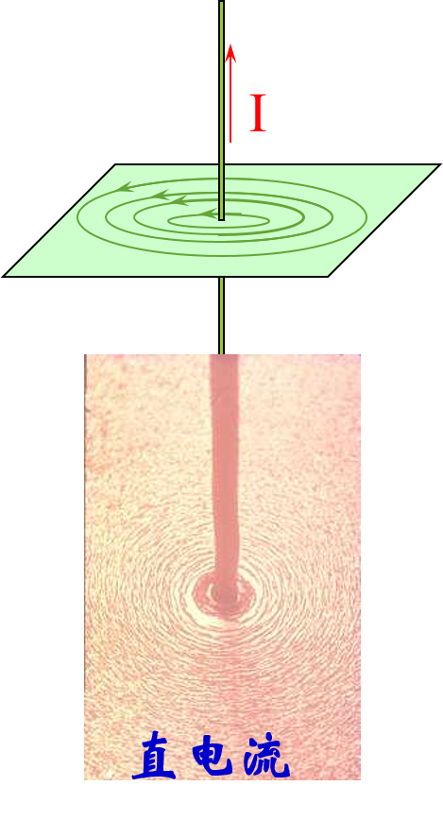
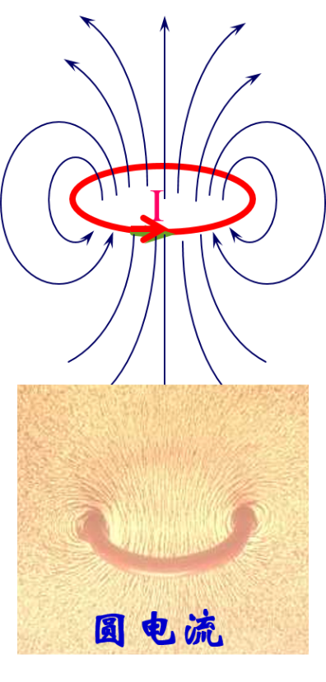
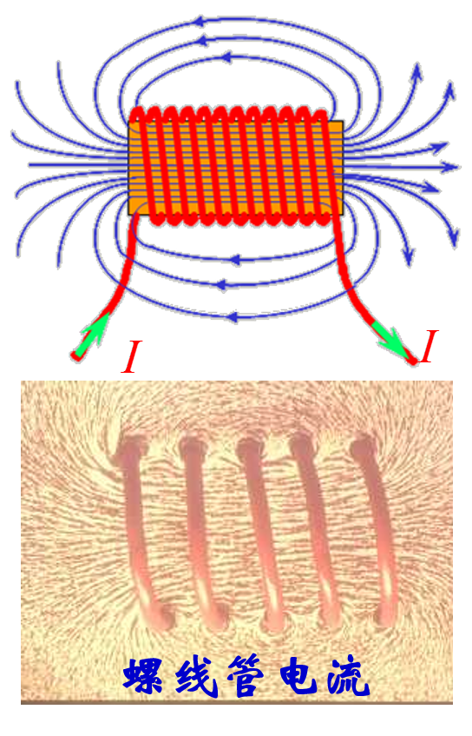

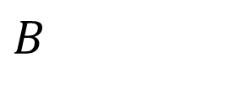

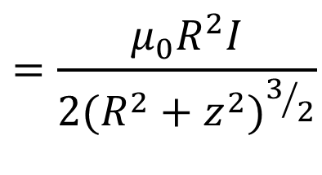

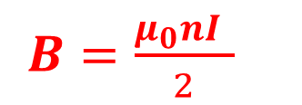
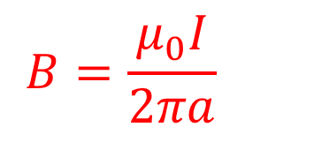
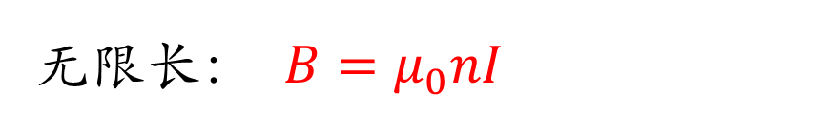

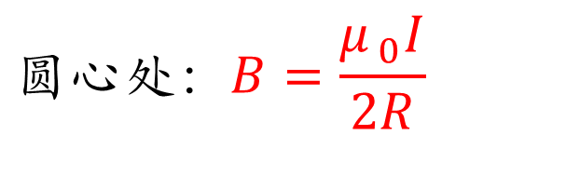
电流产生的磁场
$$z$$
$$a$$
$$O$$
$$P$$
$$=\frac{μ_{0}R^{2}I}{2(R^{2}+z^{2})^{3/2}}$$
无限长： $B=μ_{0}nI$
$$B=\frac{μ_{0}I}{2πa}$$
$$B$$
无限长导线
任一端口中心处：
$$圆心处：B=\frac{μ_{ 0}I}{2R}$$
$B=\frac{μ_{0}nI }{2}$

Slide 4
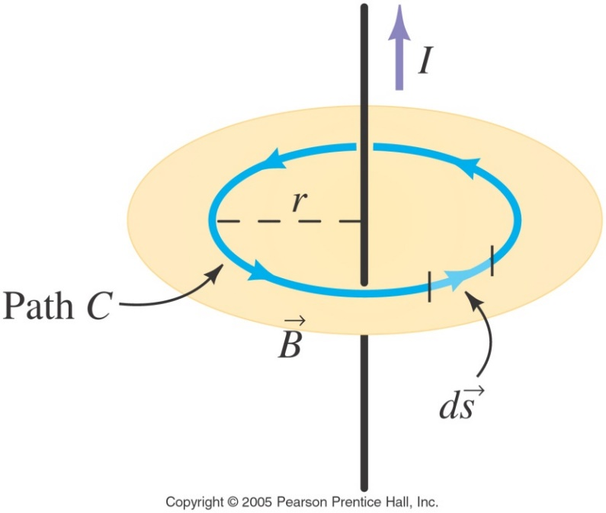
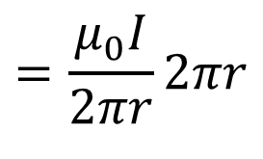
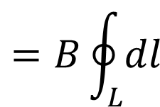
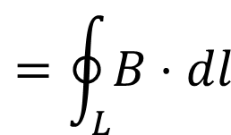
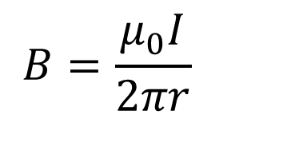

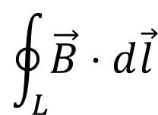
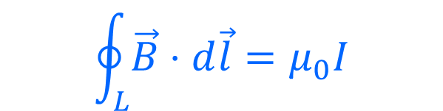
安培环路定理
$$B=\frac{μ_{0}I}{2πr}$$
无限长导线
路径L：距离为r的圆环，方向逆时针
$$\oint_{L}{\vec{B}⋅d\vec{l}}$$
$$=\oint_{L}{B⋅dl}$$
$$=B\oint_{L}{dl}$$
$$\oint_{L}{\vec{B}⋅d\vec{l}}=μ_{0}I$$
$$=\frac{μ_{0}I}{2πr}2πr$$
$$=μ_{0}I$$

Slide 5
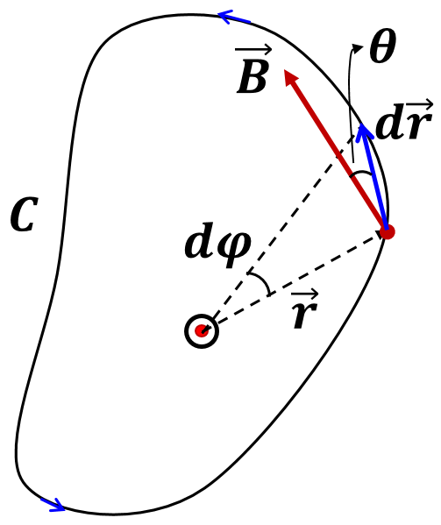

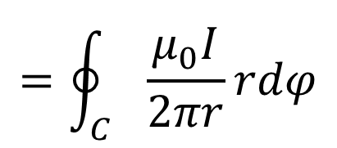
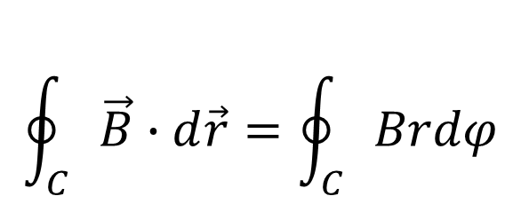
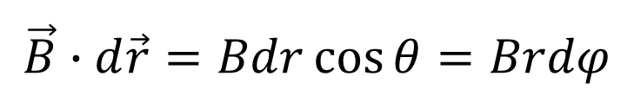
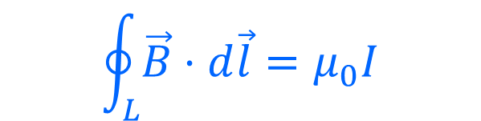
安培环路定理
$$B=\frac{μ_{0}I}{2πr}$$
无限长导线
$$\vec{B}∙d\vec{r}=Bdr\cos{θ}=Brdφ$$
$$\oint_{C}{\vec{B}∙d\vec{r}}=\oint_{C}{Brdφ}$$
$$=\oint_{C}{\frac{μ_{0}I}{2πr}rdφ}$$
$$\oint_{L}{\vec{B}⋅d\vec{l}}=μ_{0}I$$
$$=μ_{0}I$$

Slide 6

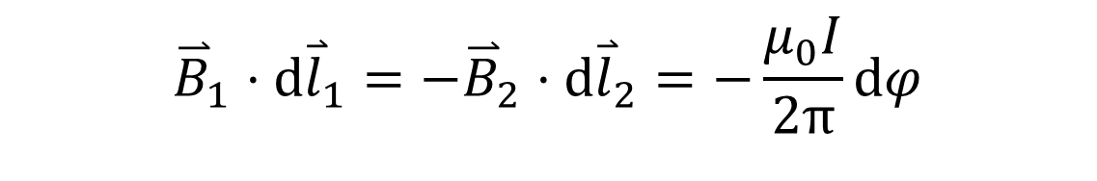


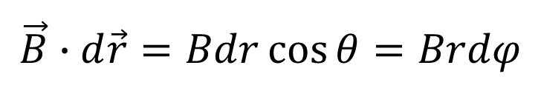
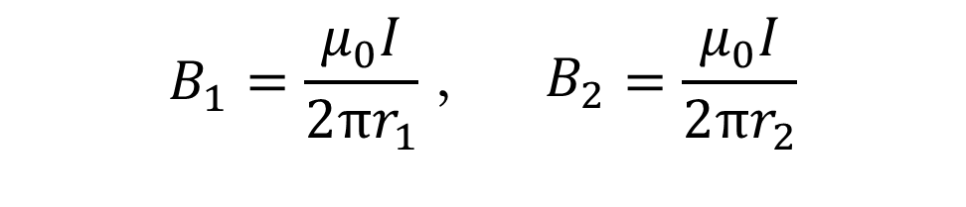



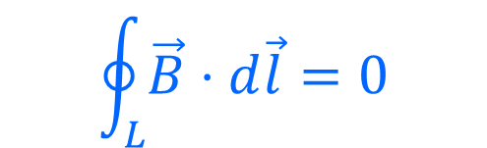




安培环路定理
电流在回路之外:
$${\overset{⃑}{B}}_{2}$$
$${\overset{⃑}{B}}_{1}$$
$$B_{1}=\frac{μ_{0}I}{2{πr}_{1}}\begin{matrix}， & B_{2}\end{matrix}=\frac{μ_{0}I}{2{πr}_{2}}$$
$$dφ$$
$$r_{1}$$
$$d{\overset{⃑}{l}}_{2}$$
$$d{\overset{⃑}{l}}_{1}$$
$$I$$
$${\vec{r}}_{2}$$
$$\vec{B}∙d\vec{r}=Bdr\cos{θ}=Brdφ$$
$$\vec{l}$$
$${\overset{⃑}{B}}_{1}⋅d{\overset{⃑}{l}}_{1}=−{\overset{⃑}{B}}_{2}⋅d{\overset{⃑}{l}}_{2}=−\frac{μ_{0}I}{2π}dφ$$
$$\oint_{L}{\vec{B}⋅d\vec{l}}=0$$
$${\overset{⃑}{B}}_{1}⋅d{\overset{⃑}{l}}_{1}+{\overset{⃑}{B}}_{2}⋅d{\overset{⃑}{l}}_{2}=0$$

Slide 7


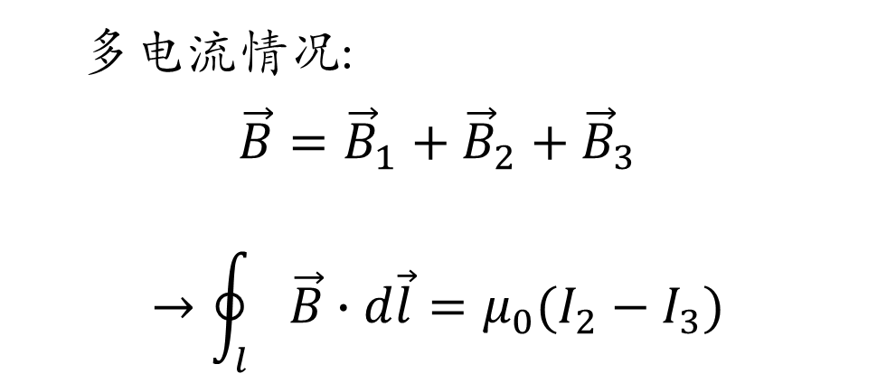


安培环路定理
多电流情况:
$$\vec{B}={\vec{B}}_{1}+{\vec{B}}_{2}+{\vec{B}}_{3}$$
$$→\oint_{l}{\vec{B}∙d\vec{l}}=μ_{0}(I_{2}−I_{3})$$
$$I_{2}$$
$$I_{3}$$
$$I_{1}$$
I 与L成右螺旋时，I为正；反之为负。
以上结果对任意形状的闭合电流（或伸向无限远的电流）均成立
在恒定电流的磁场中，$\vec{B}$的环流等于$0$乘以闭合回路所包围的电流强度的代数和
$$\oint_{l}{\vec{B}}∙d\vec{l}=μ_{0}\sum_{i=1}^{n}{I_{i}}$$

Slide 8
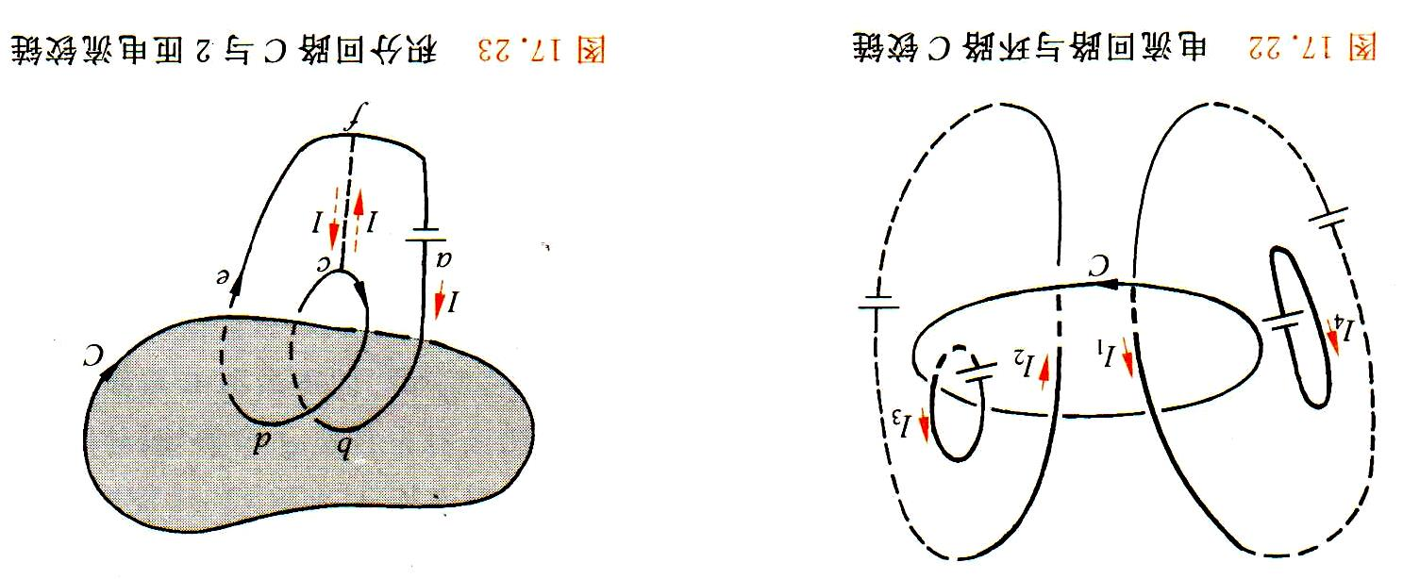

安培环路定理
$$\oint_{l}{\vec{B}}∙d\vec{l}=μ_{0}\sum_{i=1}^{n}{I_{i}}$$
- 该定理仅适用于闭合恒定电流的磁场,电流回路与环路铰链
- 环路上各点的磁场为所有电流的贡献
- 磁场是非保守场

Slide 9




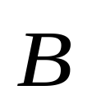


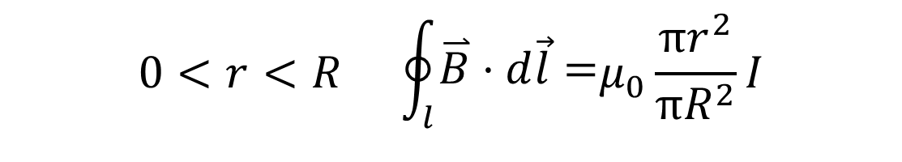
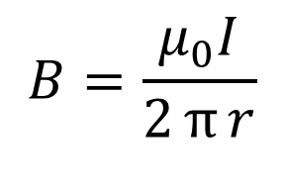
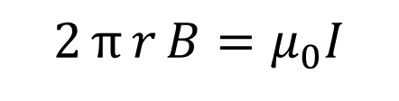
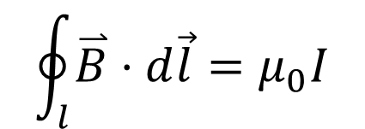

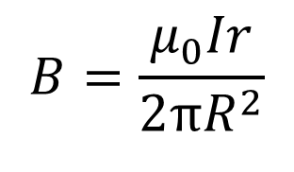
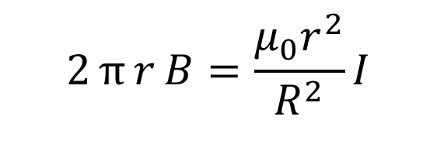
例无限长载流圆柱体的磁场
1）对称性分析
2）选取回路
$$\oint_{l}{\overset{⃑}{B}⋅d\vec{l}}=μ_{0}I$$
$$r>R$$
$$B=\frac{μ_{0}I}{2π{r}}$$
$$2π{r}B=μ_{0}I$$
$$0<r<R\begin{matrix} & \oint_{l}{\overset{⃑}{B}⋅d\vec{l}}=\end{matrix}μ_{0}\frac{{πr}^{2}}{{πR}^{2}}I$$
.
$$2π{r}B=\frac{μ_{0}r^{2}}{R^{2}}I$$
$$B=\frac{μ_{0}Ir}{2{πR}^{2}}$$

Slide 10






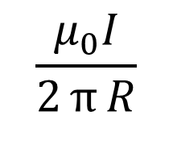
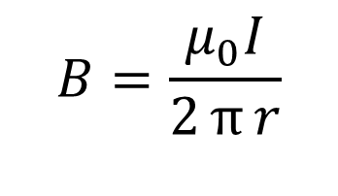
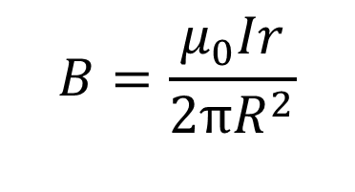


例：无限长载流圆柱体的磁场
$$B=\frac{μ_{0}Ir}{2{πR}^{2}}$$
$$0<r<R,$$
的方向与 成右螺旋
$$\overset{⃑}{B}$$
$$I$$
$$B=\frac{μ_{0}I}{2π{r}}$$
$$r>R,$$
$$\frac{μ_{0}I}{2π{R}}$$

Slide 11






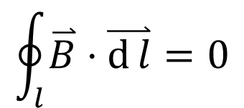
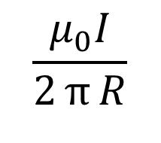



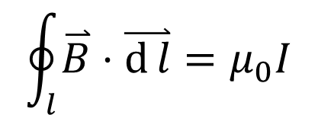
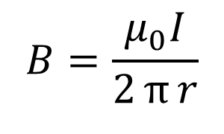
例 无限长载流圆柱面的磁场
$$\frac{μ_{0}I}{2π{R}}$$
$$\oint_{l}{\overset{⃑}{B}⋅\overset{⃑}{d{l}}}=0$$
$$0<r<R,$$
$$B=0$$
$$\oint_{l}{\overset{⃑}{B}⋅\overset{⃑}{d{l}}}=μ_{0}I$$
$$B=\frac{μ_{0}I}{2π{r}}$$
$$r>R,$$

Slide 12







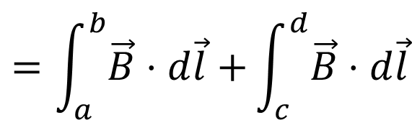
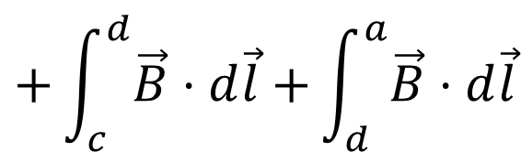

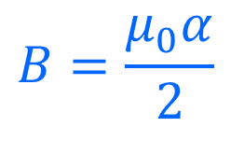


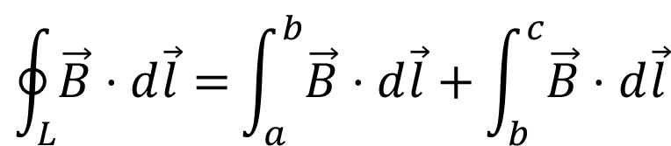





无限大平面电流的磁场
$$α=\frac{ΔI}{Δl}$$
$$ΔI$$
$$α$$
面电流密度
$$α$$
$$Δl$$
$$\oint_{L}{\vec{B}⋅d\vec{l}=}\int_{a}^{b}{\vec{B}⋅d\vec{l}+}\int_{b}^{c}{\vec{B}⋅d\vec{l}}$$
$$d{\vec{B}}_{2}$$
$$d\vec{B}$$
$$+\int_{c}^{d}{\vec{B}⋅d\vec{l}+}\int_{d}^{a}{\vec{B}⋅d\vec{l}}$$
$$d{\vec{B}}_{1}$$
$$=\int_{a}^{b}{\vec{B}⋅d\vec{l}+}\int_{c}^{d}{\vec{B}⋅d\vec{l}}$$
$$d{\vec{B}}^{′}$$
d
c
$$=Bl_{1}+Bl_{1}$$
$$\vec{B}$$
$$l_{2}$$
$$B=\frac{μ_{0}α}{2}$$
$$\vec{B}$$
$$Bl_{1}+Bl_{1}=μ_{0}αl_{1}$$
a
b
$$l_{1}$$

Slide 13








通电螺绕环的磁场分布
对称性分析：$\vec{B}$线为同心圆
环管轴线半径为R，环上均匀密绕N匝线圈，通有电流I
选同心圆闭合回路：
$$\oint_{l}{\vec{B}}∙d\vec{l}$$
$$=2πrB$$
$$=μ_{0}NI$$
当$r≫d$时，有$n≈N/{2πr}$，则 $B=μ_{0}nI$
$$B=\frac{μ_{0}NI}{2πr}$$

Slide 14








通电螺绕环的磁场分布
外部磁感强度趋于零 ，即$B=0$
$$\oint_{L}{\overset{⃑}{B}⋅d\overset{⃑}{l}=\int_{a}^{b}{\overset{⃑}{B}⋅d\overset{⃑}{l}}}+\int_{b}^{c}{\overset{⃑}{B}⋅d\overset{⃑}{l}+\int_{c}^{d}{\overset{⃑}{B}⋅d\overset{⃑}{l}}}+\int_{d}^{a}{\overset{⃑}{B}⋅d\overset{⃑}{l}}$$
$$\oint_{L}{\overset{⃑}{B}⋅d\overset{⃑}{l}}=\int_{a}^{b}{\overset{⃑}{B}⋅d\overset{⃑}{l}}$$
$$\int_{b}^{c}{\overset{⃑}{B}⋅d\overset{⃑}{l}}=\int_{d}^{a}{\overset{⃑}{B}⋅d\overset{⃑}{l}}=0$$
$$\int_{c}^{d}{\overset{⃑}{B}⋅d\overset{⃑}{l}=0}$$
$$=B⋅h$$

Slide 15






通电螺绕环的磁场分布
外部磁感强度趋于零 ，即$B=0$
$$\oint_{L}{\overset{⃑}{B}⋅d\overset{⃑}{l}}=\int_{a}^{b}{\overset{⃑}{B}⋅d\overset{⃑}{l}}$$
$$=μ_{o}∑I_{i}$$
$$=B⋅h$$
$$∑I_{i}=I⋅n⋅h$$
$$B⋅h=μ_{o}I⋅n⋅h$$
$B=μ_{o}n$I

Slide 16


与变化电场相联系的磁场
S₁
S₂
在恒定电流的磁场中:
$$\oint_{l}{\vec{B}}∙d\vec{l}=μ_{0}\sum_{i=1}^{n}{I_{i}}$$
I
L
C
K
R
ε
电容器充电时,电流非闭合：
$$\oint_{C}{\vec{B}⋅d\vec{r}=?}$$

Slide 17



与变化电场相联系的磁场
1861年，麦克斯韦假设电场的变化与磁场相联系
无电流有电场
S₁
S₂
I
L
C
$$\oint_{l}{\vec{B}}∙d\vec{l}=μ_{0}\frac{dq}{dt}$$
$$=μ_{0}ε_{0}\frac{d}{dt}\iint{\vec{E}∙d\vec{S}}$$
K
$$=μ_{0}ε_{0}\iint{\frac{d}{dt}\vec{E}∙d\vec{S}}$$
R
ε
变化的电场产生磁场

Slide 18








普遍的安培环路定理
同时存在传导电流（ $I_{c}$）时，有
$$\oint_{l}{\vec{B}}∙d\vec{l}=μ_{0}\left(I_{c}+ε_{0}\frac{d}{dt}\iint{\vec{E}∙d\vec{S}}\right)$$
$$=μ_{0}\iint{(J_{c}+ε_{0}\frac{d}{dt}\vec{E})∙d\vec{S}}$$
$$=\iint{ε_{0}\frac{d}{dt}\vec{E}∙d\vec{S}}$$
$${{\vec{J}}_{d}=ε}_{0}\frac{d\vec{E}}{dt}$$
位移电流
I$d=ε_{0}\frac{dφ_{e}}{dt}$
$$I=I_{c}+I_{d}=\iint{({\vec{J}}_{c}+{\vec{J}}_{d})∙d\vec{S}}=\iint{(J_{c}+\frac{d\vec{E} }{dt})∙d\vec{S}}$$
全电流
$\oint_{l}{\vec{B}}∙d\vec{l}=μ_{0}$I

Slide 19

普遍的安培环路定理
对封闭曲面
$$I=∯{(J_{c}+\frac{d\vec{E} }{dt})∙d\vec{S}}=∯{J_{c}∙d\vec{S}}+\frac{d }{dt}∯{\vec{E}∙d\vec{S}}$$
$$=−\frac{dq_{in}}{dt}+\frac{dq_{in}}{dt}=0$$
全电流是连续的

Slide 20

电场和磁场的相对性和统一性*

Slide 21






电场和磁场的相对性和统一性*

Slide 22


电场和磁场的相对性和统一性*
电场和磁场构成了一个统一的实体——电磁场

Slide 23
作业 ：课后习题17.1，17.5，17.8，17.16
截止时间： 下周二4月30日10：10
4月28（星期日）按照5月2（星期四）课表上课

